Slide 1
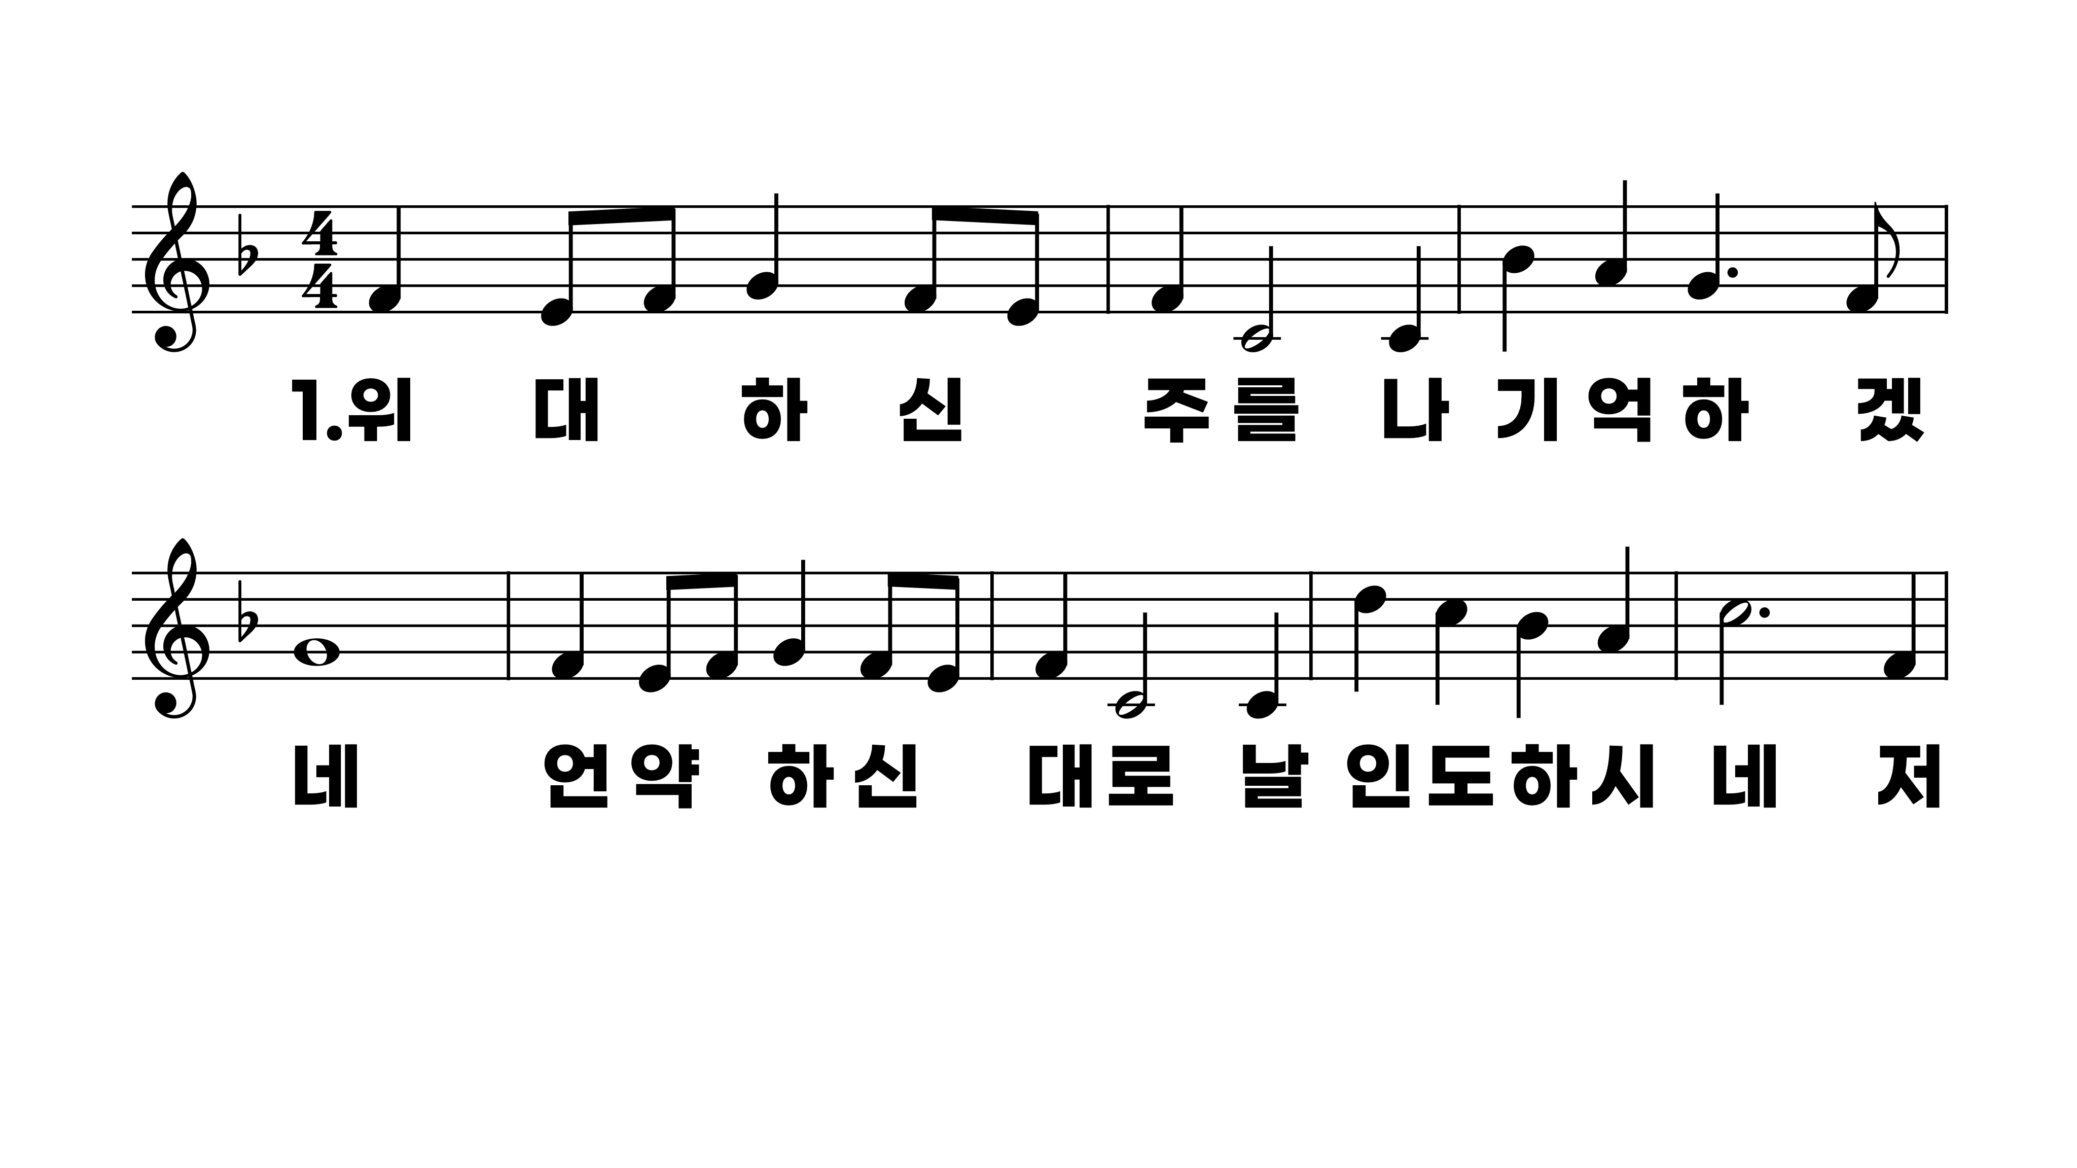
334장 위대하신 주를
1.위대하신주
2.영광스런주
3.교회머리되

Slide 2
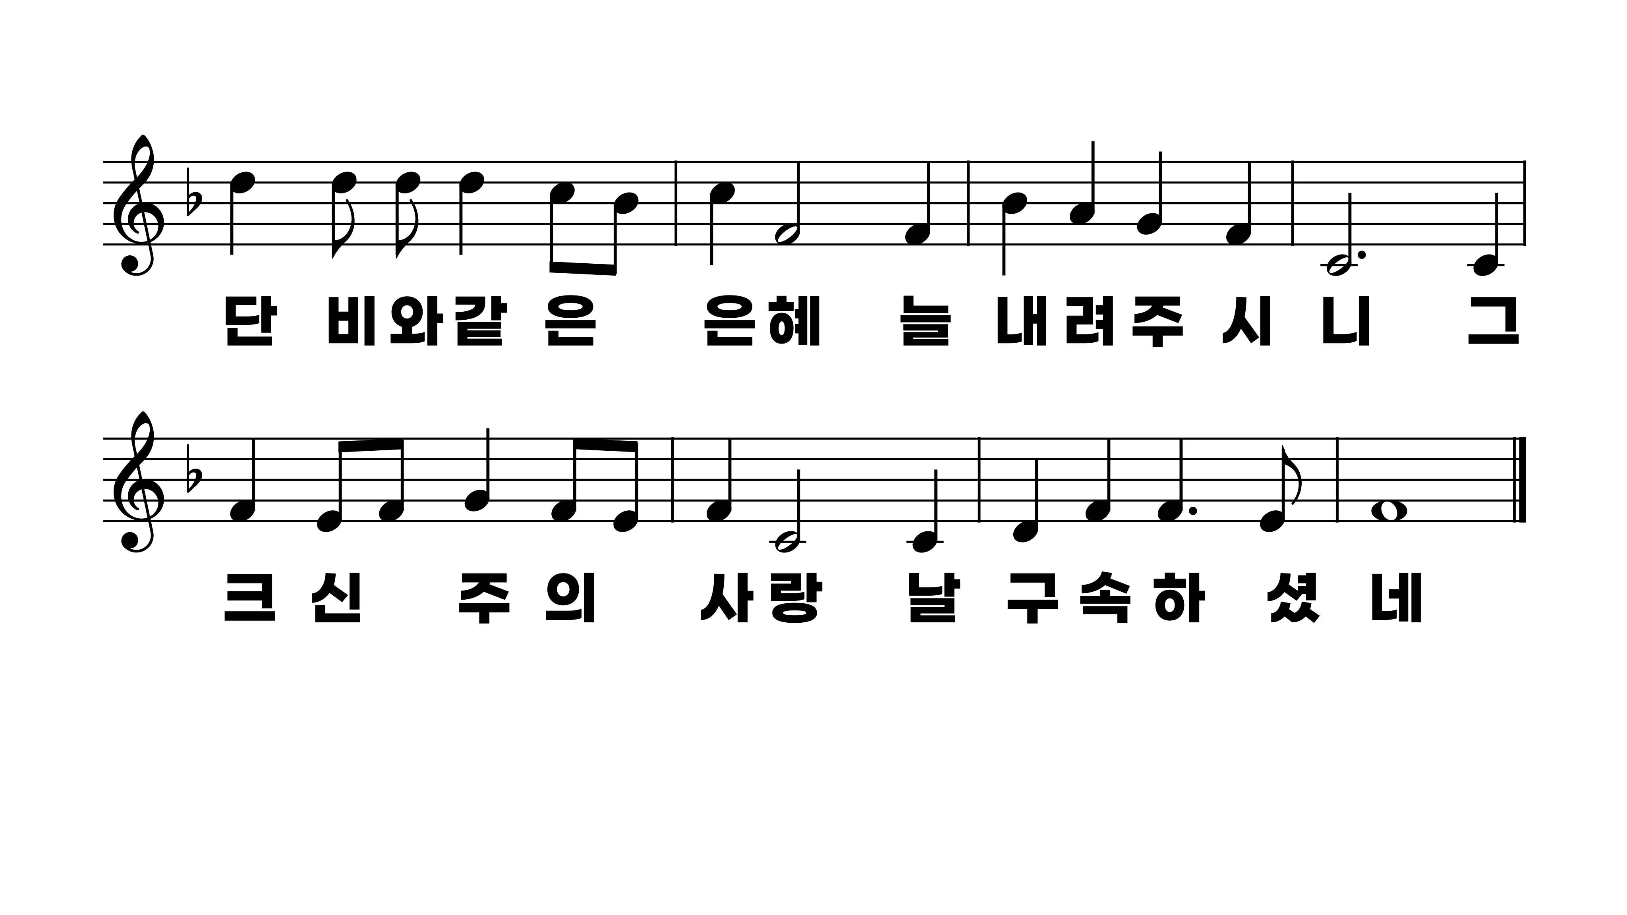
334장 위대하신 주를
1.위대하신주
2.영광스런주
3.교회머리되

Slide 3
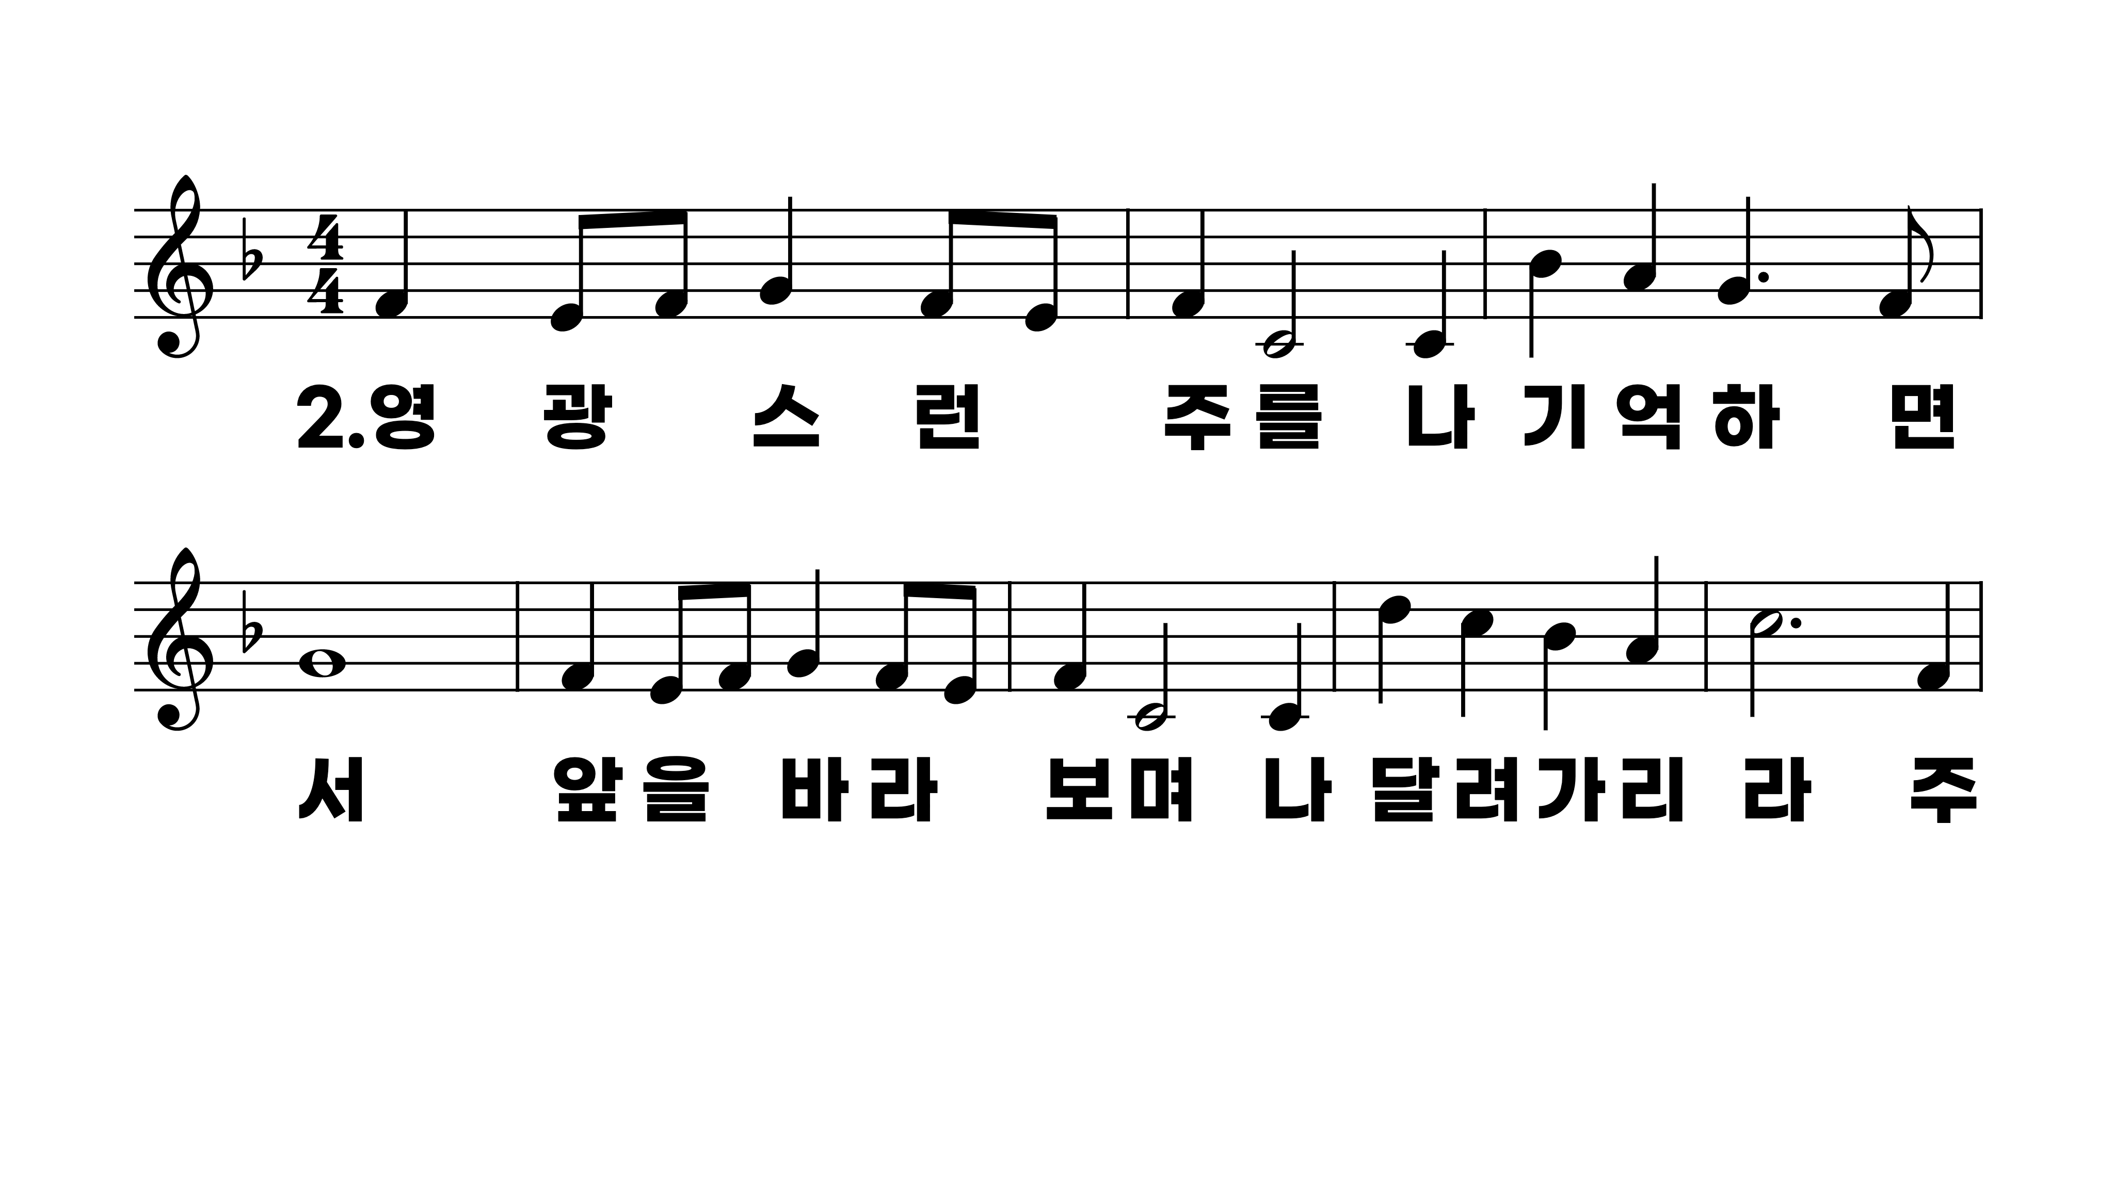
334장 위대하신 주를
1.위대하신주
2.영광스런주
3.교회머리되

Slide 4
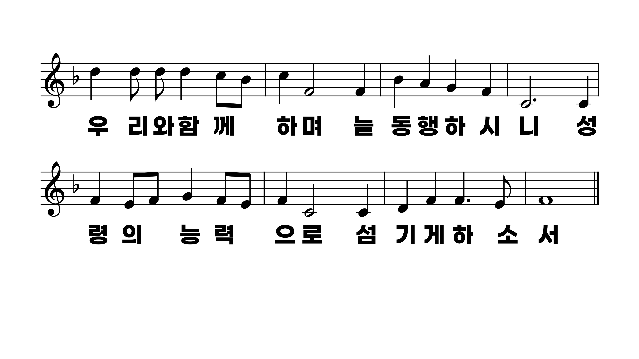
334장 위대하신 주를
1.위대하신주
2.영광스런주
3.교회머리되

Slide 5
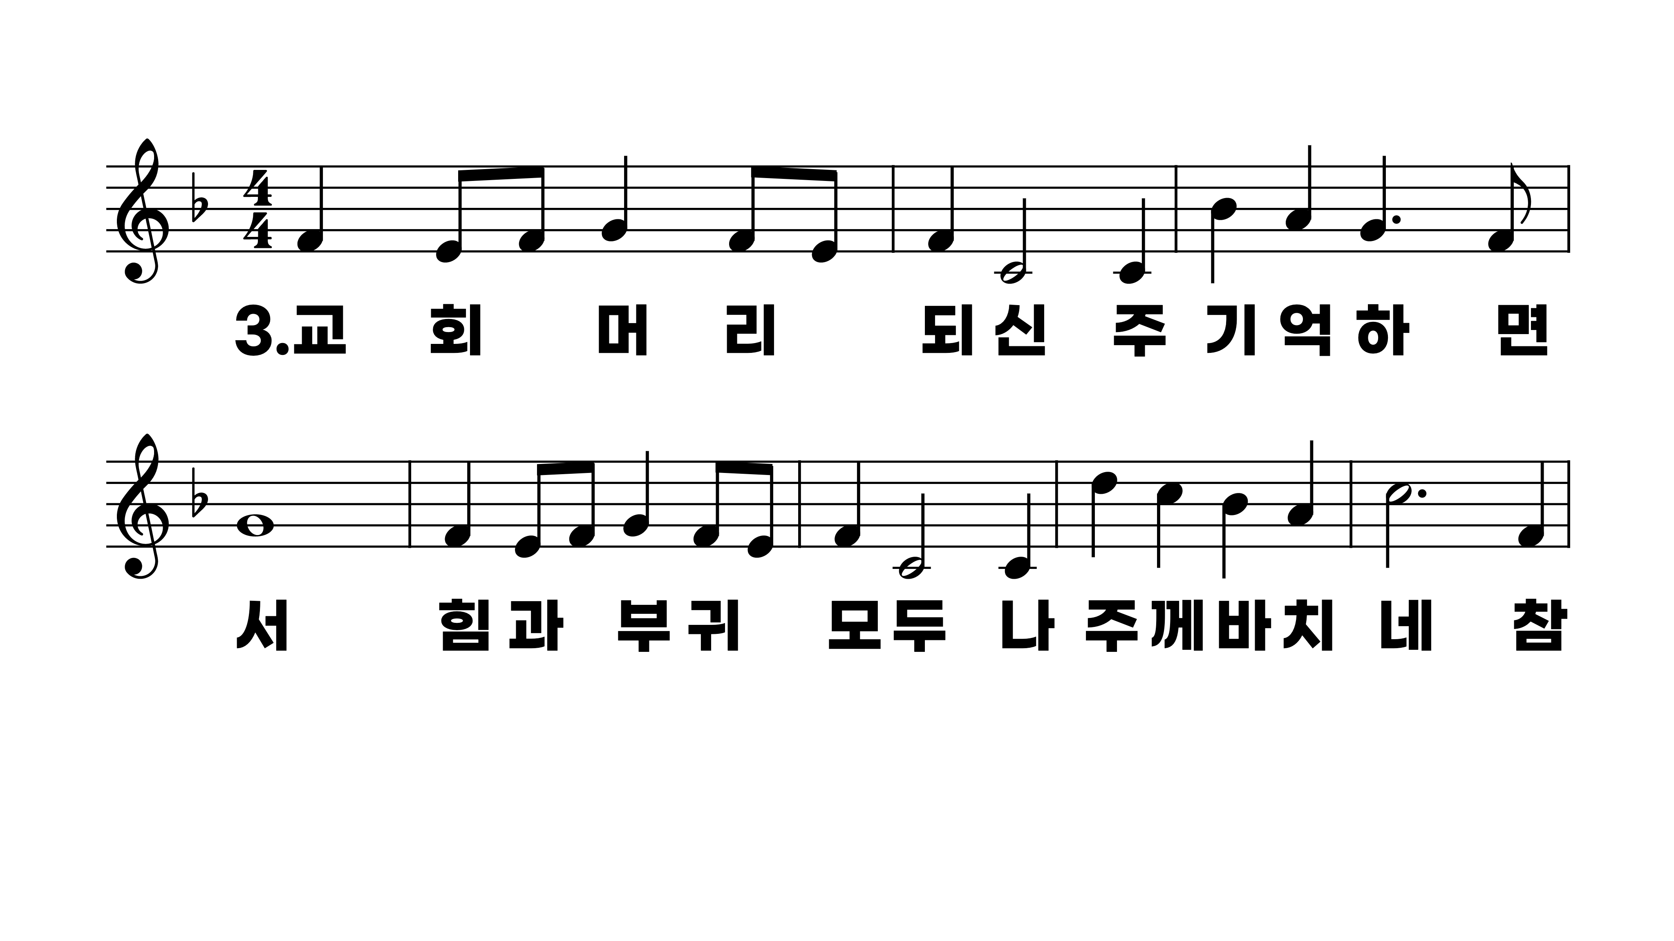
334장 위대하신 주를
1.위대하신주
2.영광스런주
3.교회머리되

Slide 6
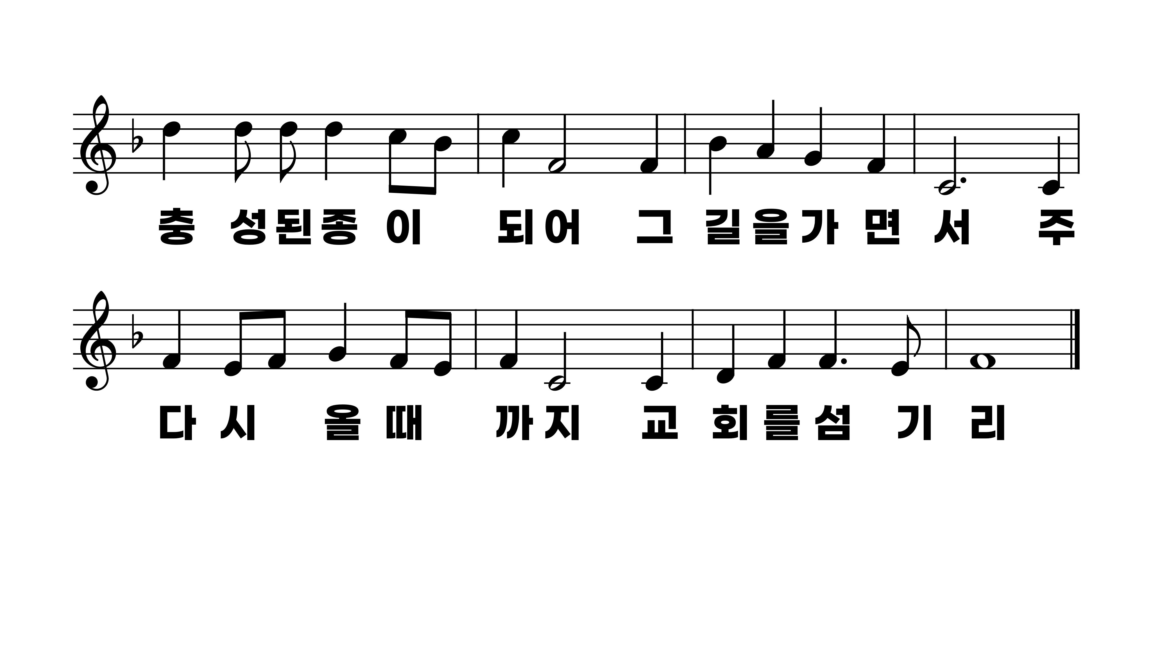
334장 위대하신 주를
1.위대하신주
2.영광스런주
3.교회머리되

